Slide 1
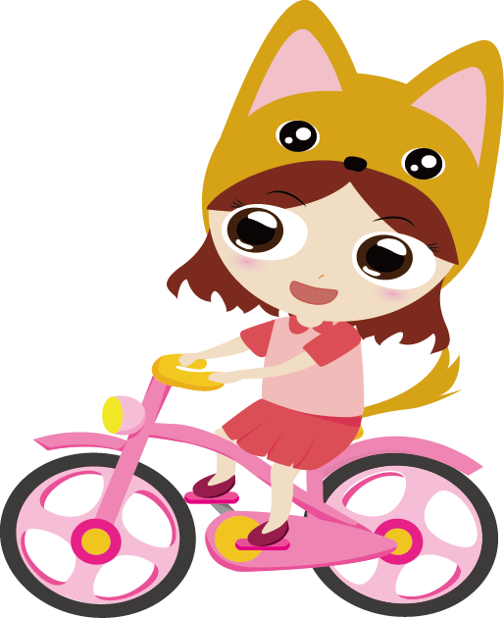
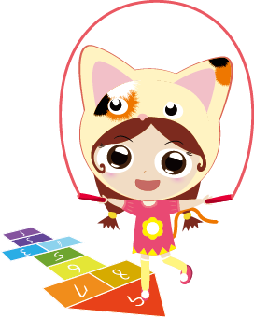
我喜歡騎腳踏車和跳繩
我暑假去社區樓下騎腳踏車和跳繩

